Slide 1
Sünme
Viskoelastik malzemelerin sünme davranışı Kelvin-Voight modeline göre değerlendirilmektedir
D(t): anlık toplam kompliyans
ε (t) : anlık gerinim
σ₀ : uygulanan sabit gerinim
τ_{i} : her bir Kelvin-Voight elemanı için gecikme süresi

Slide 2
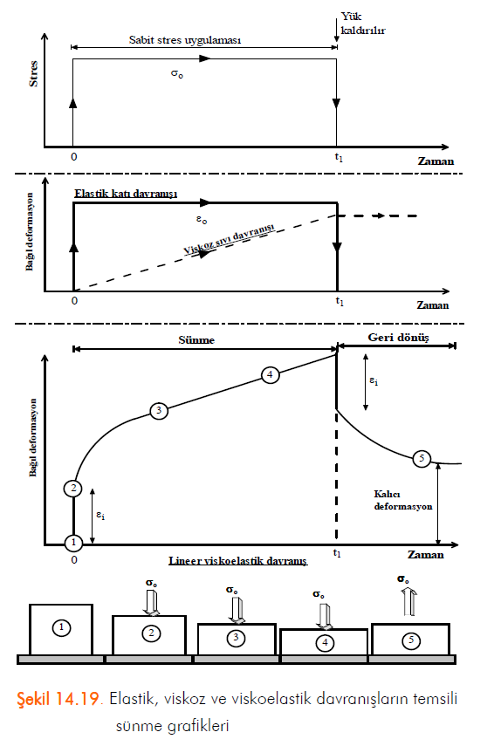
Sünme

Slide 3
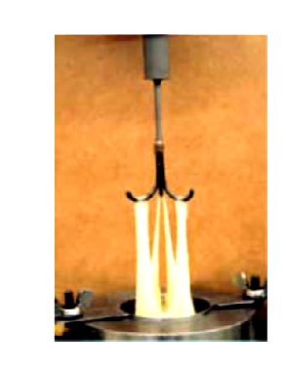
Sünme
Örnek alma şekli önemlidir
Mozzarella ya da Dil peyniri gibi lifli peynirlerde lif doğrultusunda ölçüm yapmak ile life zıt yönde ölçüm yapmak sonucu etkilemektedir
Bu davranışa yön bağımlı (anisotropic)
davranış adı verilmektedir

Slide 4
Sünme

Slide 5
Sünme-Mozzarella örneği

Slide 6
Düşük Genlikli Osilasyon Testi-SOAS
(Small Amplitude Oscillatory Shear)

Slide 7
SOAS
Amaç;
Çok düşük deformasyon kuvveti altında maddenin reolojik tavrını belirlemek
Yapı-reoloji ilişkisini anlamak
Ürün geliştirme çalışmaları için veri elde etmek

Slide 8
Stress Tech

Slide 9
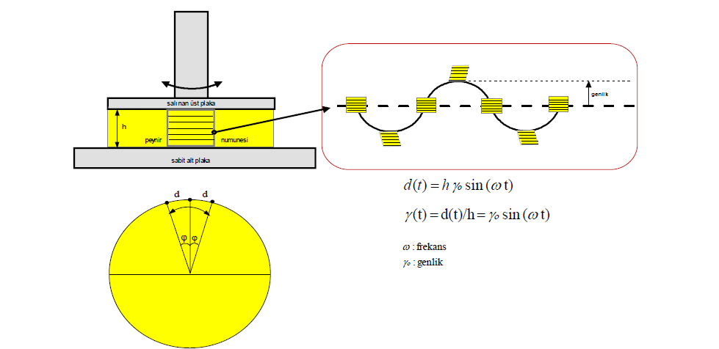
SOAS

Slide 10
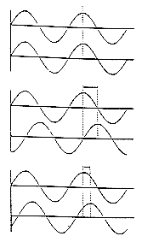
Sinüzoidal dalgalanma
G’ (ω) = σ₀ / γ ₀ cos δ (elastik modül)
G’’ (ω) = σ₀ / γ ₀ sin δ (viskoz modül)
G’’/ G’ = tan (δ)
δ = 0°
deformasyon
zaman
Elastik
Stres
δ >90°
deformasyon
zaman
Viskoz
Stres
0° > δ > 90°
deformasyon
zaman
Viskoelastik
Stres

